Slide 1
Езерской Оксаны Владимировны
Педагог дополнительного образования
мбоу дод цртдю
Ст.северская 2012 год

Slide 2
Тональный рисунок гипсового цилиндра
Вертикальное положение

Slide 3
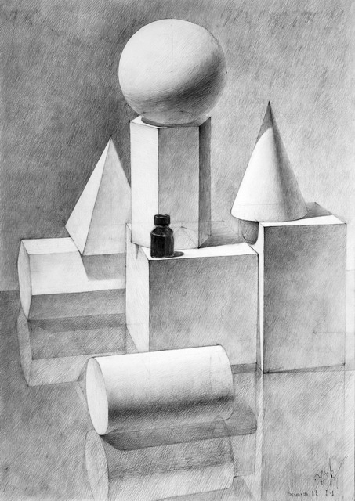
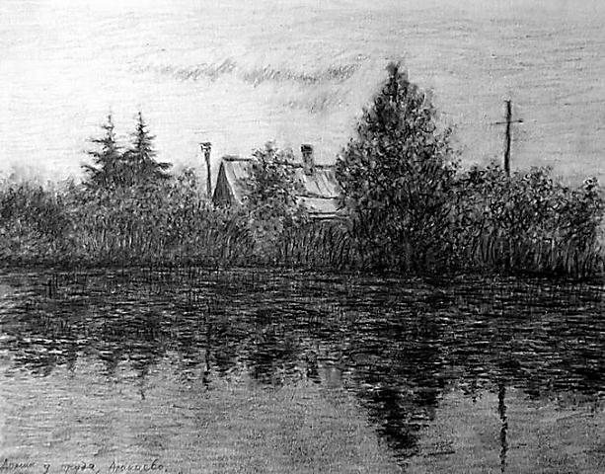
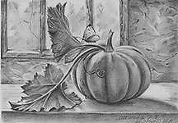
рисунок
Рисунок-это графическое изображение окружающего мира и вместе с этим основа всех видов изобразительного искусства.

Slide 4
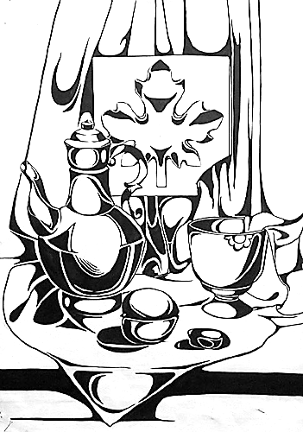
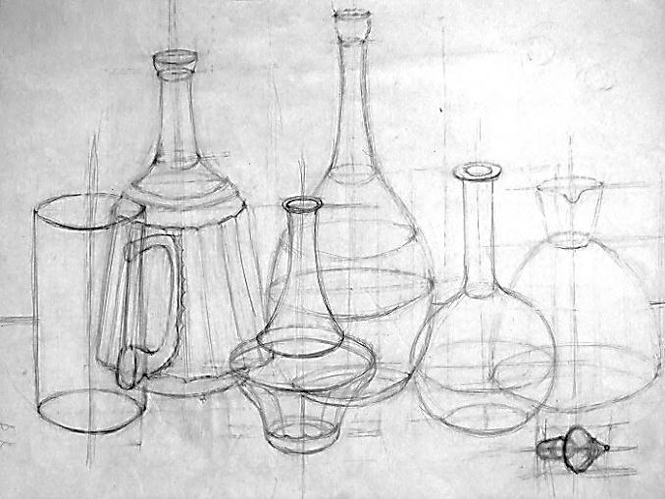
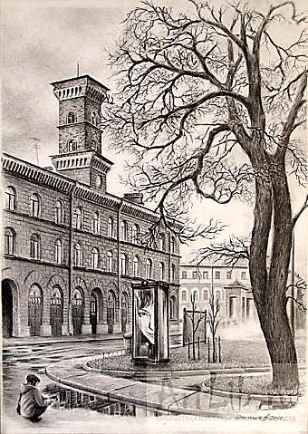
Графика
Графика – это вид изобразительного искусства. В качестве основных изобразительных средств используются линии, штрихи, пятна и точки.
Графика в переводе с греческого означает – письменный, пишу, черчу, рисую.

Slide 5
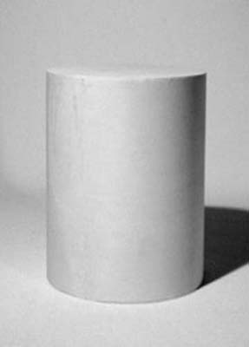
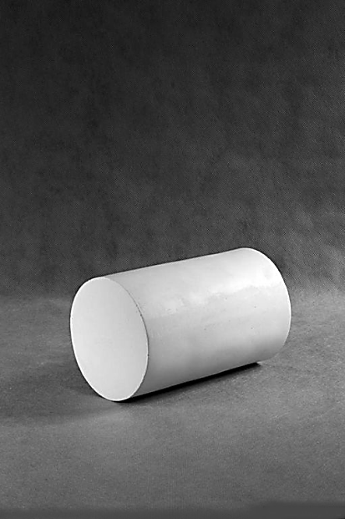
цилиндр
Цилиндр – это геометрическое тело, форма которого состоит из трех поверхностей: двух одинаковых по форме кругов и одной, образующей форму поверхности.

Slide 6
Конструктивное построение с учетом пропорций и перспективы
Начинать работу необходимо с компоновки предмета в формате.
Изображение следует начинать с построения его основания.
Пространство показать с помощью утолщения линии на более близких частях предмета.

Slide 7
Тональная проработка постановки
Необходимо выявить объем цилиндра светотенью – тоном.
Тон следует прокладывать постепенно, начиная от самых темных мест, одновременно по всему участку рисунка, учитывая силу тона фона.

Slide 8
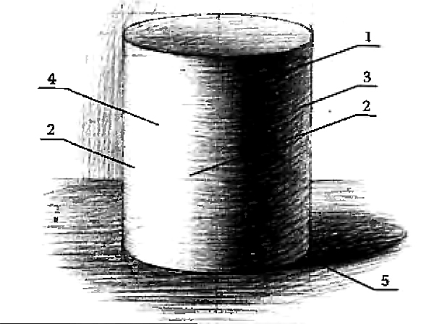
Светотеневая моделировка цилиндра
1.Собственная тень, 2.полутон, 3.рефлекс, 4.свет, 5.падающая тень

